Slide 1
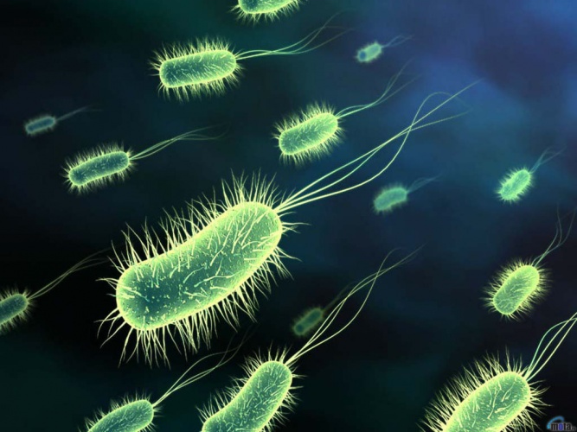
БАКТЕРИИ

Slide 2
Тема урока: Особенности строения клетки бактерии
Цель урока: знакомство с внешними и внутриклеточными
особенностями бактериальной клетки.
Задачи:
Установить размеры бактериальной клетки;
Определить форму клеток бактерий;
Изучить и зарисовать внешнее и внутреннее строение клетки бактерии;
Определить особенности и значение клеточных структур бактериальной клетки.

Slide 3
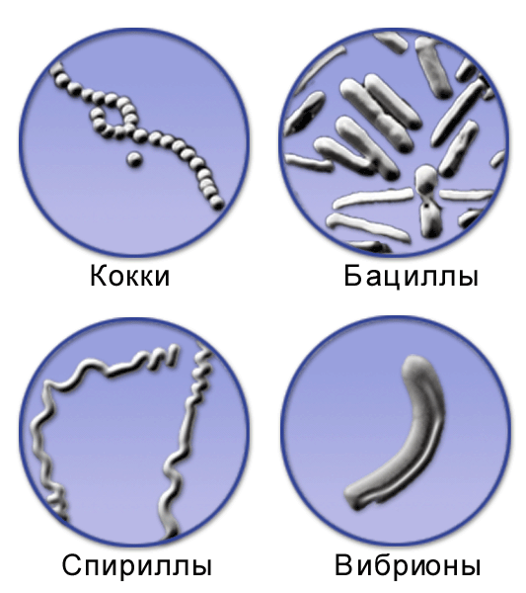

Slide 4
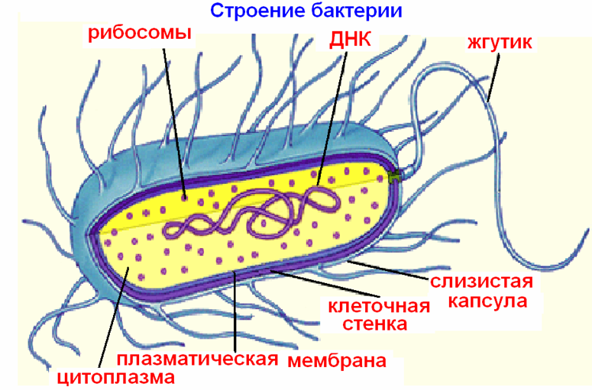

Slide 5
А1. Какая группа организмов самая древняя на нашей планете
Растения
Грибы
Лишайники
Бактерии
А2. По мнению учёных первые бактерии появились на Земле
1,3 млрд. л.н.
3,5 млрд. л.н.
700 млн. л.н.
350 млн. л.н.
А3. Бактерии – это представители:
1) Эукариотов
2) Прокариотов
3) Эфемероидов
4) Склерофитов
А4. Где расположена наследственная информация бактерии (ДНК)?
В ядре
В ядрышке
В цитоплазме
В вакуоле

Slide 6
1. Установите соответствие между царствами организмов и признаками строения. Выпишите цифры выбранных ответов.
1) содержит оформленное ядро;
2) клеточная стенка состоит из клетчатки (целлюлозы);
3) цитоплазма неподвижна;
4) не имеют пластид;
5) размножаются спорами;
6) клетки крупные;
7) клетка покрыта капсулой;
8) крупные вакуоли.
1) Бактерии
2) Растения

Slide 7
Вставьте в текст пропущенные слова. Последовательность цифр запишите в тетрадь.
Питание бактерий.
1.Бактерии, получающие органические вещества из отмерших организмов или выделений живых организмов. называются __А.
2.Органическими веществами живых организмов питаются __Б.
3. Особую группу бактерий, способных к фотосинтезу, составляют __В.
4.Совместно живут с другими организмами и часто приносят им ощутимую пользу бактерии __Г.
симбионты;
паразиты;
вибрионы;
цианобактерии;
сапртрофные

Slide 8
Выпишите три верных характеристики анаэробных бактерий.
1) получают энергию в процессе дыхания;
2) кислород опасен для их жизни;
3) для жизни нужен кислород;
4) получают энергию в процессе брожения;
5) образуют органические вещества с использованием энергии солнца;
6) обитают в нижних слоях почвы.

Slide 9
Установите соответствие.
Виды бактерий
А) цианобактерии
Б) почвенные бактерии
В) клубеньковые бактерии
Г) бактерии гниения
Д) туберкулёзная палочка
Группы бактерий по способу питания
Автотрофы 3) Паразиты
Симбионты 4) Сапротрофы

